Slide 1
Psychoses
Maandag 07 mei 2018
PowerPoint nummer 4/Psychopathologie voor BBL september 2017 – februari 2018

Slide 2
Een psychose is een toestand waarbij iemands contact met de werkelijkheid ernstig verstoord is.
Mensen in een psychose leven in hun eigen werkelijkheid. Ze zien beelden of horen stemmen die er voor anderen niet zijn. Of iemand is ervan overtuigd dat hij achtervolgd wordt.

Slide 3
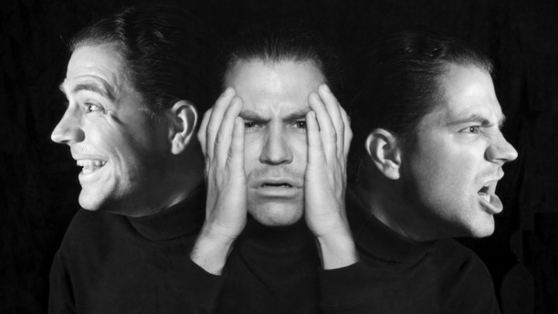
Belangrijkste kenmerken
Hallucinaties
Wanen
Verwardheid
Powerpoint 4 Psychoses/ Samenstelling GJ. Lute/ Noorderpoort/ 07 mei 2018

Slide 4
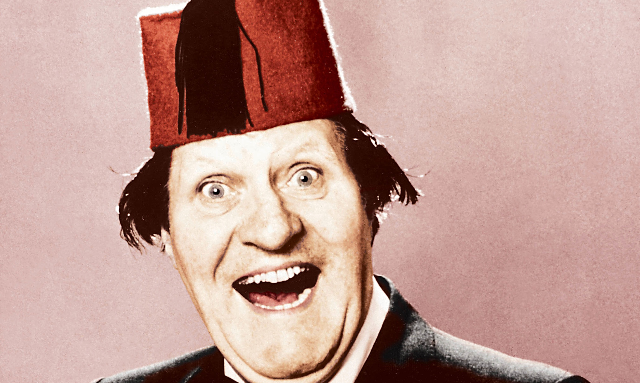
Hallucinatie
Waanvoorstelling of
zinsbegoocheling
De persoon ziet, ruikt, voelt,
hoort, proeft dingen die
er niet zijn.
Powerpoint 4 Psychoses/ Samenstelling GJ. Lute/ Noorderpoort/ 07 mei 2018

Slide 5
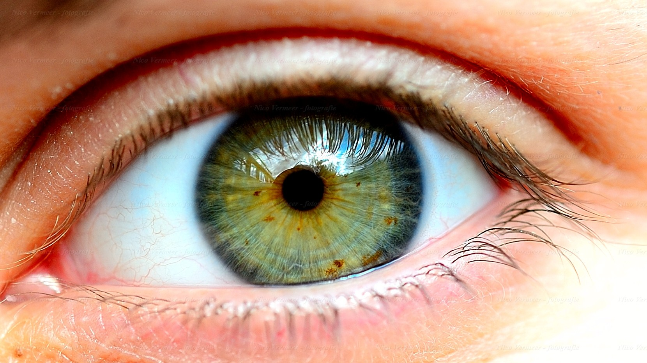
Visuele hallucinaties

Slide 6
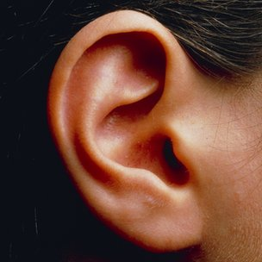
Acoustische Hallucinaties
Vaak: Stemmen horen

Slide 7
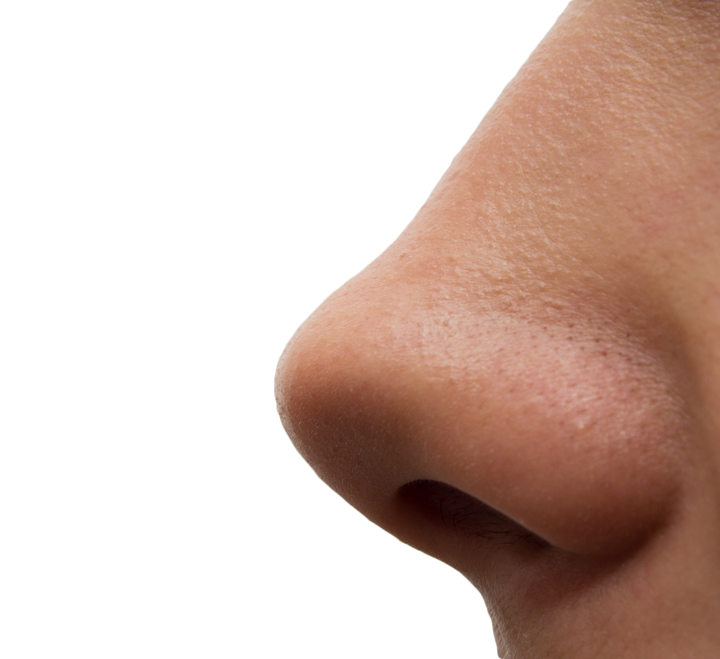
Reuk
Hallucinaties

Slide 8
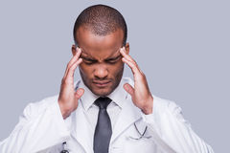
Voelen:
Haptische Hallucinaties
Powerpoint 4 Psychoses/ Samenstelling GJ. Lute/ Noorderpoort/ 07 mei 2018

Slide 9
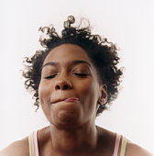
Smaak
hallucinaties

Slide 10
Waan: Inhoudelijke denkstoornis
Paranoïde:
Het gevoel in de gaten gehouden, achtervolgd of bedreigd te worden, zonder dat zoiets daadwerkelijk het geval is
Betrekkingswaan:
Een reeks van meestal gewone en alledaagse feiten en gebeurtenissen die zo wordt geïnterpreteerd alsof ze specifiek op de eigen persoon is gericht
Grootheidswaan:
Abnormale beleving van de eigen grootheid en belangrijkheid

Slide 11
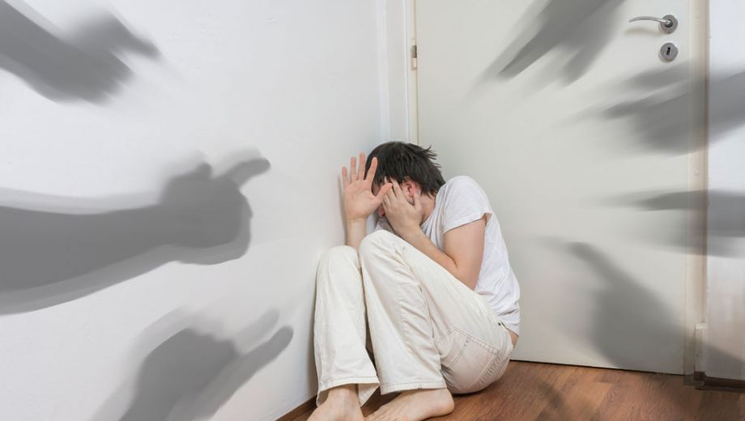
Verwardheid
In denken. moeite om logisch na te denken, in gesprek spring je van de hak op de tak. Je denkt eigenlijk van alles door elkaar heen.
In doen. Je bent met veel dingen tegelijk bezig zijn, maar je maakt niets af..
In gevoelens. Je hebt je gevoelens niet meer onder controle. Op onverwachte momenten lachen, huilen of boos worden zonder reden.

